Slide 1








SỞ GIÁO DỤC VÀ ĐÀO TẠO HÀ NỘI
PHÒNG GIÁO DỤC VÀ ĐẠO TẠO HUYỆN
TRƯỜNG TIỂU HỌC
NHIỆT LIỆT CHÀO MỪNG CÁC THẦY CÔ GIÁO
ĐẾN THĂM LỚP 2
MÔN : ĐẠO ĐÚC
BÀI 6: BIẾT NHẬN LỖI VÀ SỬA LỖI
Giáo viên:

Slide 2




Thứ Ba ngày 20 tháng 9 năm 2022
ĐẠO ĐỨC
Bài 2
Em yêu quê hương( tiết 1)

Slide 3

Khởi động
Nghe hoặc hát bài hát Màu xanh quê hương
Chia sẻ cảm xúc khi nghe hay hát xong bài hát

Slide 4
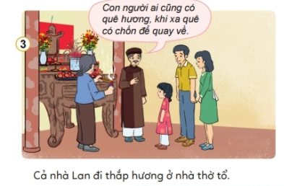
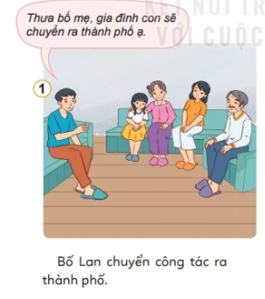
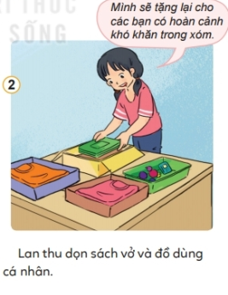
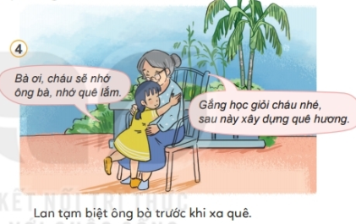
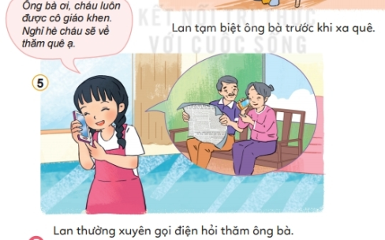

Khám phá
Kể chuyện theo tranh: TÌNH QUÊ
Lan đã thể hiện tình yêu quê hương như thế nào?

Slide 5


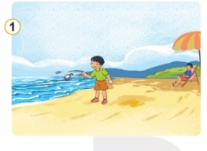
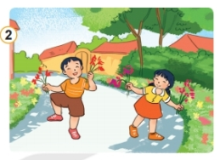
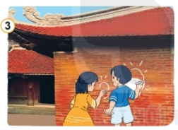

Việc nào nên làm không nên làm thể hiện tình yêu quê hương? Vì sao?
Quê em ở đâu? Quê em có cảnh đẹp gì?
Con người ở quê hương em như thế nào?

Slide 6

Việc nên làm

Slide 7

Việc không nên làm
Kết luận: Giữ gìn và phát huy truyền thống quê hương, chăm sóc cây và hoa ở đường làng ngõ xóm,giữ vệ sinh.. Là những việc em nên làm để thể hiện tình yêu quê hương, vứt rác bừa bãi, hái hoa ven đường làng, vẽ lên khu di tích… là việc em không nên làm

Slide 8


Em đã làm gì để thể hiện tình yêu quê hương
Để thể hiện tình yêu đối với quê hương, các em cần Yêu thương, chăm sóc những người thân trong gia đình, kính trọng thầy cô giáo, yêu bạn bè, biết ơn người có công với quê hương, bảo vệ thiên nhiên, cố gắng học giỏi để sau này xây dựng quê hương

Slide 10

Thứ ngày tháng năm 2021
Bài 2
Em yêu quê hương (tiết 2)

Slide 11


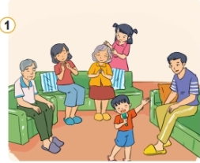
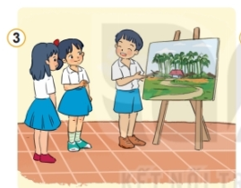
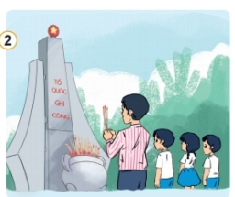
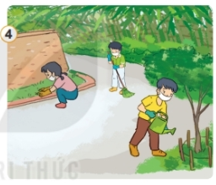
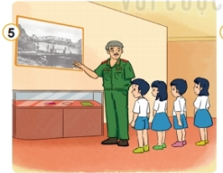
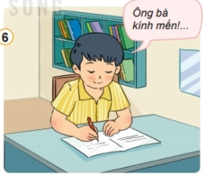
Quan sát tranh và trả lời câu hỏi:
Các bạn trong tranh đã làm gì để thể hiện tình yêu quê hương ?
Em còn biết những việc làm nào để thể hiện tình yêu quê hương em?
1
2
3
4
5
6

Slide 12

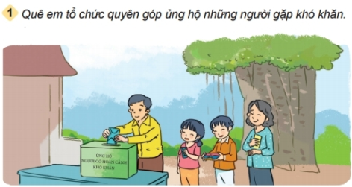
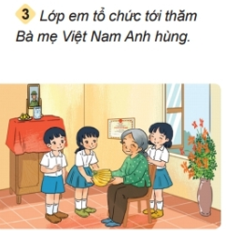
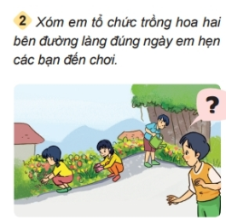
Luyện tập
Thực hiện nhóm
Em sẽ làm gì trong các tình huống sau ?

Slide 13
Vận dụng
Hát các bài hát về quê hương, hay vẽ tranh về quê hương
Thực hiện cùng các bạn những việc làm thể hiện tình yêu đối với quê hương (vệ sinh làng xóm, chăm sóc cây và hoa ven đường.

Slide 14
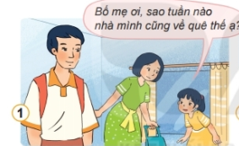



Luyện tập
Em khuyên bạn điều gì?
Đóng vai

Slide 15
Vận dụng
Chia sẻ với các bạn những việc em đã làm và sẽ làm để thể hiện tình yêu quê hương.
Thực hiện cùng các bạn những việc làm thể hiện tình yêu đối với quê hương (vệ sinh làng xóm, chăm sóc cây và hoa ven đường, giúp đỡ gia đình có người có công ở quê hương mình.

Slide 16

Thông điệp

Slide 17

Chóc thÇy c«, c¸c con cïng gia đình m·i m·i h¹nh phóc !

